Slide 1
OLIST CUSTOMER ANALYTICS
Phân tích khách hàng
và nguy cơ không mua lại
MongoDB và Machine Learning
ABDA433708 Nhóm 5
GVHD: Trần Quang Khải
Huy, Thiên, Tâm, Thọ, Ngân
Notes:
Giới thiệu đề tài. Không mua lại là nhãn proxy trong cửa sổ 180 ngày. Nguồn: LabF CourseProject và mã nguồn nhóm 5. https://github.com/hazymoon873373-droid/olist-customer-analytics-nhom5

Slide 2
Nguồn dữ liệu và quy mô
Nguồn hoặc bảng | Quy mô | Vai trò
Olist orders | 99.441 đơn | Thời gian và trạng thái
Order items | 112.650 dòng | Tiền hàng và cước
Olist toàn bộ 9 CSV | 1.550.922 dòng | Snapshot lịch sử
IBGE Localidades | 27 bang, 5 vùng | Tham chiếu địa lý
Thu thập bằng chương trình, giữ raw, nguồn và checksum.
Đây là tải dataset công bố sẵn và gọi API.
02 / 14
Notes:
Nguồn: Huy_ThuThap_Olist/dataset/runs/20261019T171446Z_e35970/metadata. Olist Kaggle https://www.kaggle.com/datasets/olistbr/brazilian-ecommerce ; IBGE https://servicodados.ibge.gov.br/api/docs/localidades. Tổng raw Olist 1.550.922 dòng, không cộng 27 bang IBGE vào số này.

Slide 3
Luồng xử lý và phân công kỹ thuật
Phụ trách | Sản phẩm | Người nhận
Huy | Olist, IBGE và metadata | Thiên
Thiên | CSV sạch và MongoDB | Tâm, Thọ, Ngân
Tâm | EDA, RFM, Power BI | Thọ, Ngân
Thọ | Cụm, điểm ML, đơn bất thường | Tâm, Ngân
Ngân | Web tra cứu và chăm sóc | Người dùng cuối
Checksum và hợp đồng dữ liệu giúp các phần dùng cùng phiên bản.
03 / 14
Notes:
Nguồn: các README của 5 thư mục thành viên. Trách nhiệm kỹ thuật khác với ghi công tự viết mã; thành viên cần tự xác nhận và chuẩn bị vấn đáp.

Slide 4
Mô hình dữ liệu và khóa nối
Đối tượng | Khóa chính hoặc mức chi tiết | Quan hệ
Khách hàng | customer_id | customer_unique_id cho RFM
Đơn hàng | order_id | Một khách theo đơn
Chi tiết sản phẩm | order_id + order_item_id | Nhiều item mỗi đơn
Thanh toán, review | Giữ mức chi tiết gốc | Có thể nhiều dòng mỗi đơn
geo_by_zip | ZIP 5 chữ số | Một tọa độ tổng hợp mỗi ZIP
Tổng hợp về order_id trước khi nối giúp tránh cộng lặp GMV.
04 / 14
Notes:
Nguồn: Thien_ETL_MongoDB/Mongodb.js và processed. ID là string; customer_id khác customer_unique_id. Bảng đơn cấp order_id cần tổng hợp riêng item/payment/review trước join.

Slide 5
Làm sạch có giữ dấu chất lượng
Trường hợp | Số lượng | Quy tắc sử dụng
Delivered thiếu ngày giao | 8 đơn | Giữ đơn, loại khỏi KPI thời gian
Đủ điều kiện KPI giao | 95.097 đơn | valid_delay_kpi = true
Review trước ngày mua | 64 review | Giữ chi tiết, loại khỏi điểm TB
Review cùng ngày chưa rõ | 10 review | Giữ trạng thái chưa chắc chắn
Tọa độ tổng hợp | 19.015 ZIP | Giữ cờ xung đột và ngoại lệ
Không lấp ngày thiếu bằng độ trễ cố định. Không xóa mọi giá trị 0.
05 / 14
Notes:
Nguồn: Thien_ETL_MongoDB/clean_olist.py, processed/audit_report.csv. Một đơn có thể mang nhiều cờ, không cộng các cờ để suy số đơn lỗi duy nhất.

Slide 6
MongoDB thật và phục hồi dữ liệu
Kiểm chứng | Kết quả
Database local | 10 collection, 1.569.937 document
BSON và schema | Ngày date, tiền double, cờ bool
Khóa tham chiếu | 6 quan hệ kiểm tra, 0 mồ côi
Backup và restore | Số dòng, BSON hash, index, validator khớp
Archive gzip 53.78 MiB.
Database nguồn giữ nguyên sau lần kiểm chứng.
06 / 14
Notes:
Nguồn: Thien_ETL_MongoDB/evidence/database_verification.json và backup_restore.json. Lần chạy là local MongoDB 8.0.34, không phải Atlas. mongorestore dùng namespace riêng, không --drop. https://www.mongodb.com/docs/database-tools/mongorestore/

Slide 7
Giao hàng và đánh giá của khách
8,19%
đơn giao trễ
7.793 / 95.097 đơn
đủ điều kiện KPI
Điểm đánh giá trung bình trên thang 1–5.
Chênh lệch quan sát chưa chứng minh quan hệ nhân quả.
07 / 14
Notes:
Nguồn: tam_eda/handover_v3/kpi_summary_tam.csv. csat_on_time=4.293879400033016, csat_late=2.5644992134242264. Chỉ các đơn valid_delay_kpi=true có review. Đây là tương quan quan sát, không kết luận nhân quả.

Slide 8
RFM và bốn cụm K Means
93.358
khách trong RFM
Silhouette 0,3918
ARI ổn định 0,9992
Cụm 2 gồm 2.801 khách có mua lặp lại.
Tên cụm mô tả thống kê, chưa xác nhận phản hồi chiến dịch.
08 / 14
Notes:
Nguồn: tam_eda/handover_v3/kmeans_clusters_summary.csv và Tho_RFM_KMeans/outputs/model_metrics.json. RFM từ đơn delivered đến hết 30/08/2018, 93.358 khách. Sáu nhóm RFM quy tắc khác bốn cụm K-Means. k=4 không tối ưu silhouette trong mọi k.

Slide 9
Nhãn không mua lại trong 180 ngày
Giai đoạn | Quy tắc
Trước T0 | Tính đặc trưng từ thông tin đã sẵn có
Sau T0 trong 180 ngày | Có mua lại: 0; không mua lại: 1
Test tại 01/03/2018 | 944 khách: 48 mua lại, 896 không mua lại
Cuối quan sát 31/08/2018 | Còn giả định, chưa được nguồn xác nhận
RFM toàn kỳ không được dùng để dự đoán ngược tại T0.
Đây là nhãn proxy, không phải nhãn rời bỏ chính thức.
09 / 14
Notes:
Nguồn: tam_eda/handover_v3/metrics.json và validation_protocol.json. Test T0 2018-03-01 00:00; observation_end_exclusive 2018-08-31 giả định. Nhãn churn=1 không mua lại, 0 mua lại. 21 khách overlap train/test theo thời gian.

Slide 10
Kết quả mô hình giám sát và giới hạn
Chỉ số test | Random Forest
Accuracy | 0,9492 = baseline lớp đa số
Recall mua lại | 0,0000
ROC-AUC churn | 0,6420
AP mua lại / tỷ lệ nền | 0,0806 / 0,0508
Validation chưa đủ điều kiện và xác suất chưa hiệu chuẩn.
Kết quả thử nghiệm, chưa được kiểm chứng cho triển khai.
10 / 14
Notes:
Nguồn: tam_eda/handover_v3/metrics.json. RF threshold0.5: confusion [[0,48],[0,896]] với thứ tự0=mua lại,1=không mua lại. AP=Average Precision, không phải PR trapezoidal AUC. Temporal validation không đủ hai lớp; giữ RF/.5 baseline và không tối ưu trên test đã xem.

Slide 11
Isolation Forest và đơn cần kiểm tra
965
contamination = 0,01
Điểm cao hơn: khác biệt hơn
Không có nhãn bất thường thật
Cần kiểm tra đơn gốc
đơn được gắn cờ
trong 96.478 đơn đã giao
Tỷ lệ khoảng 1% chịu ảnh hưởng tham số mô hình.
Cờ bất thường không xác nhận lỗi hoặc gian lận.
11 / 14
Notes:
Nguồn: Tho_Machine_Learning/Tho_Order_Anomaly/outputs/model_metrics.json và order_anomaly_scores.csv. 200cây,max_samples4096,seed42,contamination.01. Jaccardseed7vs42 .7953488. https://scikit-learn.org/stable/modules/generated/sklearn.ensemble.IsolationForest.html

Slide 12
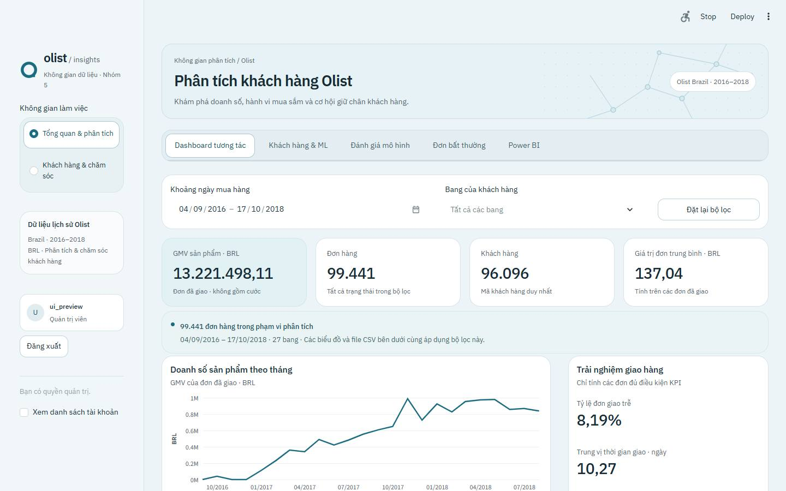
Website tra cứu và chăm sóc
Admin và Analyst
Tìm đơn, khách và ML
CRUD chăm sóc, chiến dịch
Xuất CSV, Excel và PDF
Tải PBIX 5 trang
12 / 14
Notes:
Nguồn: ảnh chụp chạy thật reports/figures/web_dashboard.jpg và mã nguồn Ngan_Web. Lịch sử Olist read-only, SQLite chăm sóc riêng. Google cần cấu hình secret riêng. PowerBI chỉ tải PBIX, không nhúng online.

Slide 13
Kiểm thử và hồ sơ bàn giao
Phạm vi | Kết quả
Kiểm thử Python | 113 kiểm thử thành công trong lượt đối soát
ETL làm lại | 11 CSV khớp SHA-256
Snapshot ML sang BI | 96.089 khóa và 19 cột khớp
MongoDB | Import, kiểu dữ liệu, index, backup/restore thật
Hồ sơ | Báo cáo DOCX/PDF, slides, phân công, tự chấm
Vấn đáp cá nhân và điểm cuối cùng do giảng viên đánh giá.
13 / 14
Notes:
Nguồn: kết quả unittest của nhóm và evidence MongoDB. 7+6+12+7+18+9+26+28=113 Python tests; JavaScript mock riêng. Nội dung report và nguồn dữ liệu giữ ở cấu trúc gói LabF. Chữ ký/thông tin chưa cung cấp để trống, không ký thay.

Slide 14
Nhận định và hướng phát triển
Mua lặp lại lịch sử khoảng 3,00%
Ưu tiên cải thiện trải nghiệm giao hàng và thử nghiệm chăm sóc
có nhóm đối chứng trước khi mở rộng chiến dịch.
Cần thêm lịch sử và xác nhận mốc quan sát để đánh giá lại mô hình
180 ngày, hoàn thiện validation và hiệu chuẩn điểm.
Sản phẩm hiện tại phục vụ phân tích và minh họa quy trình.
Không diễn giải điểm thử nghiệm thành xác suất rời bỏ chắc chắn.
14 / 14
Notes:
Nguồn: kpi_summary_tam.csv, model_metrics của nhóm, báo cáo đồ án. Không có thử nghiệm marketing hoặc chi phí để khẳng định ROI. Video là tùy chọn theo LabF, chưa sản xuất.

